Slide 1
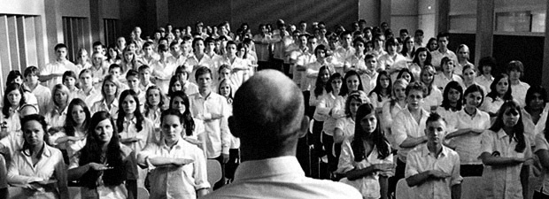
А.Ф.Лазурский табиғи экспериментті мектепте қолданудың ерекшеліктері

Slide 2
1910 жылғы желтоқсанда эксперименттік педагогиканың I съезінде ғылыми фактілерді алудың негізгі тәсілі ретінде өзінің тәжірибеге деген сенімділігімен танымал Александр Федорович Лазурский (1874-1917) "табиғи эксперимент" туралы баяндама жасады. "Табиғи экспе - римент" терминін автор сыртқы, объективті бақылау мен зертханалық, жасанды экс - перимент арасындағы аралық орынды алатын зерттеу әдістерін белгілеу үшін енгізген. Енді, осы баяндама жарияланғаннан кейін 100 жыл өткен соң, ондағы идеялар қазіргі заманғы зерттеулерде, мысалы, этнометодологиялық көзқарастарға немесе "эксперименттік шындық" парадигмасына сәйкес көрініс табады»

Slide 3
Сонымен, табиғи эксперимент дегеніміз не және оны жеке тұлғаны зерттеуге қалай қолдануға болады? Мәселені түсіндіру үшін бірнеше мысалдар келтіреміз. Бұл адамдарды бір-бірімен салыстыру және олардың жеке физиогномиясын түсіну үшін қозғалыстардың ерекшеліктерін, мысалы, олардың жылдамдығы мен үйлестірілуін зерттеу керек деп санаймыз. Бұл мақсатқа әртүрлі жолдармен баруға болады.

Slide 5
Біріншіден, қарапайым сыртқы көрініспен, оның қарабайыр, ең жетілмеген түрінде біз күнделікті өмірде күнделікті қолданамыз. Сіз бұл байқауға күнделік жүргізу, егжей-тегжейлі әзірленген бағдарламаны қолдану арқылы үлкен объективтілік бере аласыз; дегенмен, мұнда сіз әлі де қарапайым бақылаушы болып қала бересіз, тағдыр мен жағдай Сізге қандай-да бір жолмен немесе басқа жолмен тән болатын кез-келген анықтаманы жібереді деп күтесіз.
Екінші жағынан, психологиялық эксперимент әдісін қолдануға болады. Сіз тақырыпты мүмкіндігінше тез қарындашпен нүкте қоюға немесе дауыстап санауға немесе бір қатар сөздерді қатарынан бірнеше рет қайталауға болады және т. б.

Slide 6
Бірақ тағы үшінші жол болуы мүмкін
Сабақ барысында оқушыларды байқау, мысалы, ашық ойындар, қол еңбегі немесе гимнастика, сіз белгілі бір жеке ерекшеліктер ерекше сипатталатын ойындар мен әдістерді таңдай аласыз: қозғалыс жылдамдығы, оларды үйлестіру, белгілі бір күрделі қозғалыстарға тез немесе аз бейімделу және дағды алу мүмкіндігі.

Slide 8
Біз дәл зерттеу талаптарын қанағаттандыратын ғылыми әдістемені әзірлеу мақсатында осындай бақылауларды одан әрі жетілдіру мүмкіндігін атап өткіміз келеді. Мұны істеу үшін, ең алдымен, жеке тұлғаны анықтауға тән мәліметтер алынатын ойындарды, оқу әдістерін, гимнастика әдістерін, ашық ойындардың шарттары мен ережелерін таңдау керек. Егер бұл орындалса, онда бақылаушы баланың табиғи жағдайда, табиғи жағдайда жасаған осы немесе басқа әрекетін таңдап, бұл әрекетті эксперимент ретінде қолдана алады, яғни белгілі бір көріністерді шақыру үшін.

Slide 9
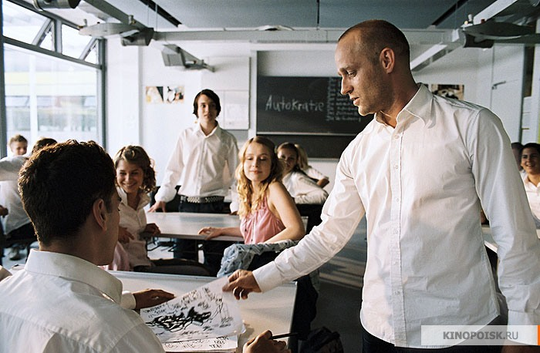
Осылайша, қарапайым бақылаумен қатар, зерттеуші бұл жағдайды оған белгілі бір сипаттамалық фактіні беруді пассивті түрде күтеді, сонымен қатар жасанды, зертханалық әдістермен бірге, олар да маңызды, бірақ бүкіл жеке тұлғаны таусудан алыс, біз бірқатар табиғи эксперименттерді де қолдана аламыз.

Slide 10
Сонымен, жылдамдықты және қозғалыстардың үйлестірілуін зерттеу үшін баланы белгілі бір ашық ойын түрлеріне қоюға болады; оның мүдделерін зерттеу үшін оны оқу жағдайына қою керек, яғни оған белгілі бір кітаптар беруге тырысыңыз, оны белгілі бір бағытта қызықтырыңыз және оған қалай жауап беретінін көріңіз; немесе оны бірге серуендеу жағдайына салыңыз және баланың осы серуендеу кезінде кездесетін нәрсеге қалай қарайтынын көріңіз.
Баланы қандай жағдайға қоятынымызды және бұл жағдайда әртүрлі типтегі балалардан не күтуге болатындығын білу үшін осы жағдайларды алдын-ала егжей-тегжейлі зерделеу керек.

Slide 11
Бірақ байқау, тіпті оның жетілдірілген түрінде де, әлі де үлкен кемшіліктерге ие, олар негізгі белгілерде келесіге дейін азаяды.

Slide 12
Біріншіден, бақылаушының пассивті позициясы. Зерттеуші істің оған не әкелетінін күтуі керек және ол қандай жағынан көрінетінін білмейді. Бұл кемшілік-ең үлкені.
Екінші кемшілігі-әртүрлі, кездейсоқ жағдайларда пайда болатын жеке көріністер үнемі өзгеріп отырады, сондықтан бізде ешқашан бір-біріне ұқсас екі көрініс болмайды. Осыған байланысты Эксперимент алға үлкен қадам жасайды, өйткені ол сол жағдайларды бірнеше рет қайталауға мүмкіндік береді, сондықтан бірдей көріністер. Табиғи эксперимент жасанды дәлдікке ие болмай, бізге жағдайлардың осындай қайталанатын монотондылығын жасауға мүмкіндік береді.

Slide 13
Зертханалық немесе жасанды, психологиялық экспериментке келетін болсақ, онымен салыстырғанда табиғи эксперимент, ең болмағанда, жеке тұлғаны зерттеуге қолданудың белгілі артықшылықтарын ұсынады.

Slide 14
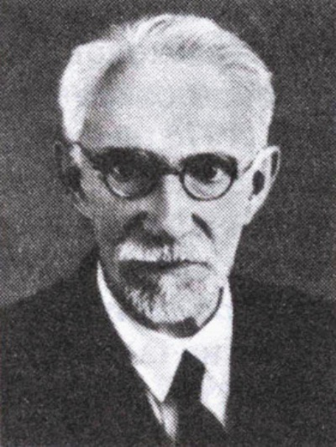
А. П. Нечаев оқушылардағы ерік-жігер мен ұсынысты зерттеп, осы екі процестің арасында белгілі арақатынастың бар екенін анықтады. Осы зерттеулердің барлығы адамның жеке басының не екенін түсіну үшін ғылыми жеке психологияның одан әрі дамуы үшін өте маңызды. Зертханалық психологиялық зерттеулер олардың егжей-тегжейлері мен еңбекқорлығымен, олардың әдістерінің дәлдігімен, сайып келгенде, жеке, оқшауланған процестерді жүйелі, дәйекті түрде қарастырумен өте маңызды және қажет. Бірақ психологтардың бірі (Dessoir) psychognosis ' A деп аталатын мақсаттар үшін, менің ойымша, ең қолайлы болып көрінеді: қазіргі уақытта – объективті, жүйелі түрде бақылау, ал болашақта – табиғи эксперимент әдісі.

Slide 15
Психологиялық эксперименттің әртүрлі түрлері

Slide 16
Эксперимент арқылы адамның психикалық процестерінің ағымын өзгертудің көптеген жолдары бар. Бірақ, жалпы алғанда, бұл әдістер тақырыпқа сыртқы ынталандыру – дыбыстық, жарық, тактильді және т. б. көмегімен белгілі бір әсер беретінімізге байланысты.
Бұл әдіс Психологиялық эксперименттің маңызды әдістерінің бірі болып табылады. Бұл әсер ету әдісі деп аталады. Экспериментке өте тән тағы бір әдіс – өрнек әдісі. Белгілі тітіркенуді беріңіз және тақырыптың осы тітіркенуге қалай жауап беретініне немесе жауап беретініне көз жеткізіңіз. Мысалы, жасанды түрде адамның қорқынышын немесе рахат сезімін немесе ауырсыну сезімін тудыруы мүмкін, содан кейін оның сыртқы көріністеріне қалай әсер ететінін көруге болады. Осы соңғы мақсат үшін Сіз бет әлпетін қадағалай аласыз, суретке түсіре аласыз немесе оны егжей-тегжейлі сипаттай аласыз немесе арнайы құрылғылардың көмегімен осы тақырыптағы импульс пен тыныс алуды жаза аласыз және т. б.

Slide 17
Психологияға эксперименттік әдісті енгізу XIX ғасырдың ортасында болды. Эксперимент психологияға оған ең жақын жаратылыстану ғылымынан – физиологиядан өтті. Сезім мүшелерінің функцияларын зерттейтін физиологтар мұнда тек физиологиялық процестермен ғана емес, бұлшықеттер мен перифериялық нервтердің белсенділігімен де, психологиялық құбылыстармен де күресуге тура келеді деген қорытындыға келді.

Slide 18
Ұзақ уақыт бойы эксперименттік психологияны зерттеу әртүрлі сезімдердің сезімдерімен тәжірибелер жасауға бағытталған. Мен осы тәжірибелер мен алынған нәтижелер туралы болашақта сөйлесуге тура келеді. Енді мен оларға тоқталмаймын; мен бұл туралы айттым, өйткені қазіргі уақытта көптеген адамдар психологиядағы эксперименттің ауқымы әртүрлі сезімдер мен қарапайым қабылдауды зерттеумен ғана шектеледі деп санайды. Пікір бұл мүлдем дұрыс емес. Егер бұл XIX ғасырдың 80-жылдарына дейін болған болса (өйткені зерттеулер бұрын қол жетімді салаға бағытталған), қазіргі уақытта психологиялық эксперименттердің ауқымы өте кеңейді.

Slide 19
Эксперименттік зерттеу техникасына келетін болсақ, мен оған қатысты бірнеше ескертулермен шектелемін. Ең алдымен, жеке және ұжымдық эксперименттер мүмкін. Бірінші жағдайда эксперимент бір тақырыпта жасалады. Мұндай эксперименттің мысалы алдыңғы дәрісте жасаған тәжірибем болуы мүмкін (сандарды есте сақтау). Осы экспериментпен қатар, ұжымдық эксперимент деп аталатын педагогикалық психология саласында үлкен маңызға ие болды, бұл тәжірибе көптеген адамдарға бір уақытта жасалады. Мысал ретінде, бұрын бүкіл аудиторияда екі қатарлы дыбыстарды ажырата отырып жасалған тәжірибені еске саламын. Ұжымдық эксперимент басқа нысанда да жүргізілуі мүмкін, атап айтқанда – сауалнама немесе сауалнама түрінде.

Slide 20
Мысалы, олар әртүрлі адамдардан ақыл-ой бейнелерінің басым түрін білгісі келеді: визуалды, есту, мотор немесе аралас. Осы мақсатта көптеген адамдарға ұсынылатын бірқатар сұрақтар жасалады, мысалы:
Сабақтарыңызды дауыстап немесе өзіңізге қалай үйрету оңай?
Кітап арқылы немесе басқа адамдардың сөздерінен үйрену қаншалықты оңай?
Кітаптан сабақ бергенде, есте сақтау оңай – үнсіз және жалғыз көзбен қарау немесе өзіңізге қайталау?
Сабаққа жауап бергенде, сіз сабақ болған бетті еске түсіресіз бе?
Оң жақта немесе сол жақта ол басылған ба?

Slide 21
Субъектілерден біршама қарапайым, өзін-өзі бақылау және осы сұрақтарға жауап беру қажет. Алынған жауаптарды салыстырудан сіз сауалнамаға қатысқан адамдардағы ақыл-ой бейнелерінің табиғаты туралы қорытынды жасайсыз. Жүргізілген сауалнаманың нәтижелерін өңдеу кезінде сіз әртүрлі статистикалық әдістерді қолдана аласыз: көптеген адамдар арасында сауалнама жүргізіп, содан кейін алынған жауаптардың жалпы санына пайыздық қатынасты есептейтіндей етіп нәтижелерді топтастырыңыз.

Slide 22
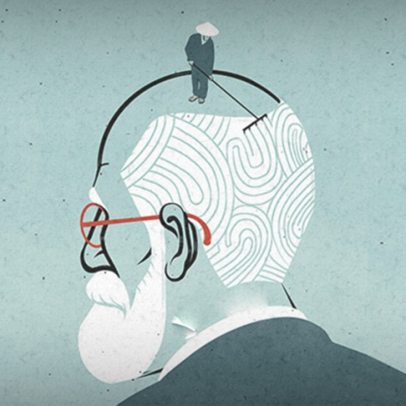
Сонымен, психологиялық зерттеудің тағы бір әдісін атап өту керек, атап айтқанда генетикалық әдіс

Slide 23
Бұл психикалық процесті ересектерде, толығымен дамыған адамдарда емес, оның эмбрионында, оның эмбрионында және біртіндеп дамуында байқайтындығында. Мысалы, адам сөйлеуінің пайда болуы мен дамуы туралы мәселені нақтылау үшін көптеген қызықты материалдар балалардағы сөйлеудің дамуын бақылайды. Баланы көргенде, біз алдымен баланың айқайлағанын немесе әр түрлі бөлінбейтін дыбыстар шығаратынын көреміз, содан кейін бұл айқайлар біртіндеп белгілі сезімдер мен басқа тәжірибелермен байланысады. Қайғы, қуаныш, қорқыныш, ауырсыну – бұл белгілі бір дыбыстарды тудыратын әсерлер.

Slide 24
Бірте-бірте бұл дыбыстар артикуляцияға айнала бастайды. Бала ересек адамның дыбыстарына еліктей бастайды, бірақ ол оларды әлі түсінбейді, содан кейін біртіндеп осы мылжыңнан бастап, ересек адамдарда еститін дыбыстарға еліктеу арқылы сөйлеу жасалады. Осылайша, адамның сөйлеуін генетикалық әдіс арқылы зерттей отырып, сөйлеу жасанды түрде жасалынған және жатталған нәрсе емес, адамның басқа психофизиологиялық функциялары сияқты табиғи және біртіндеп дамып келе жатқанына көз жеткіземіз.

